Slide 1
Amfiteatres romans

Slide 2
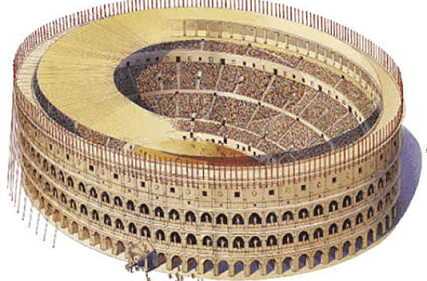
Què és un amfiteatre?
amfi- teatre:
Amfi: prefix que significa “ambdós”, “de dues maneres”, “a ambdós costats”.

Slide 3
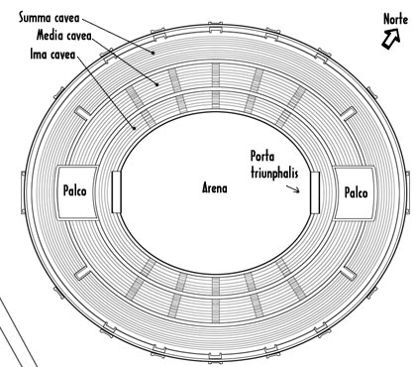
Com són els amfiteatres?
Edifici molt gran, de forma el·líptica.
Amb grades (cavea) disposades al voltant de l’arena.
Les grades (cavea) estaven dividides per clases socials.
A l’arena es feien els espectacles.

Slide 4
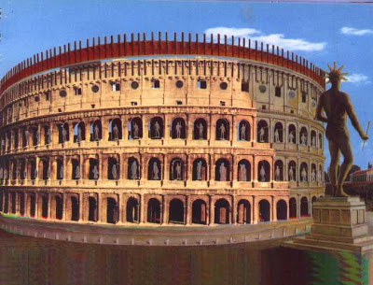
El Colosseu
Amfiteatre més conegut.
Va rebre el nom de Colosseu a partir d’una estatua gegant de Neró, situada just al costat de l’amfiteatre.

Slide 5
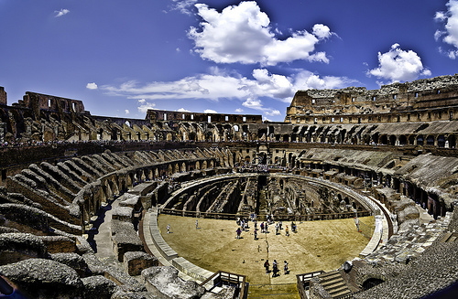
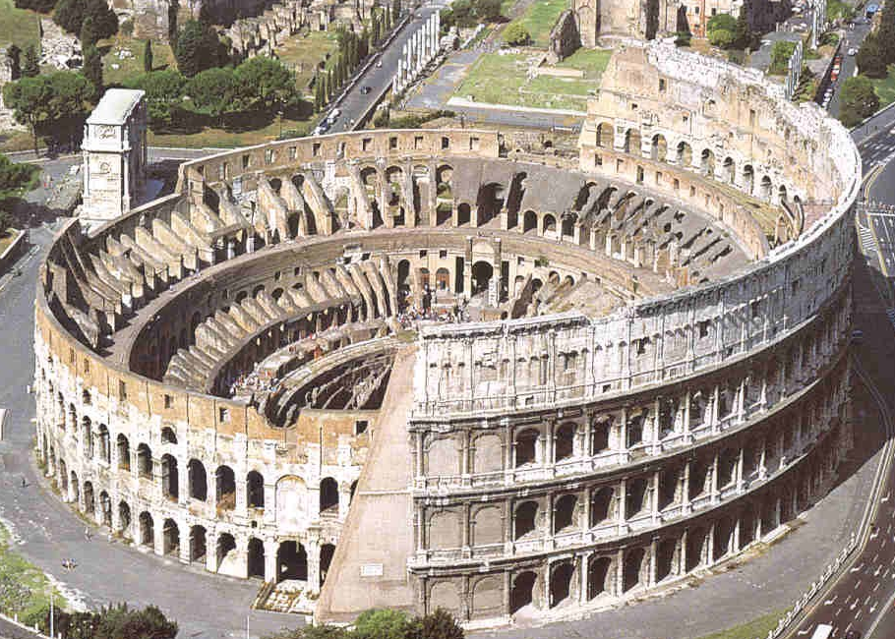
Colosseu a l’actualitat

Slide 6
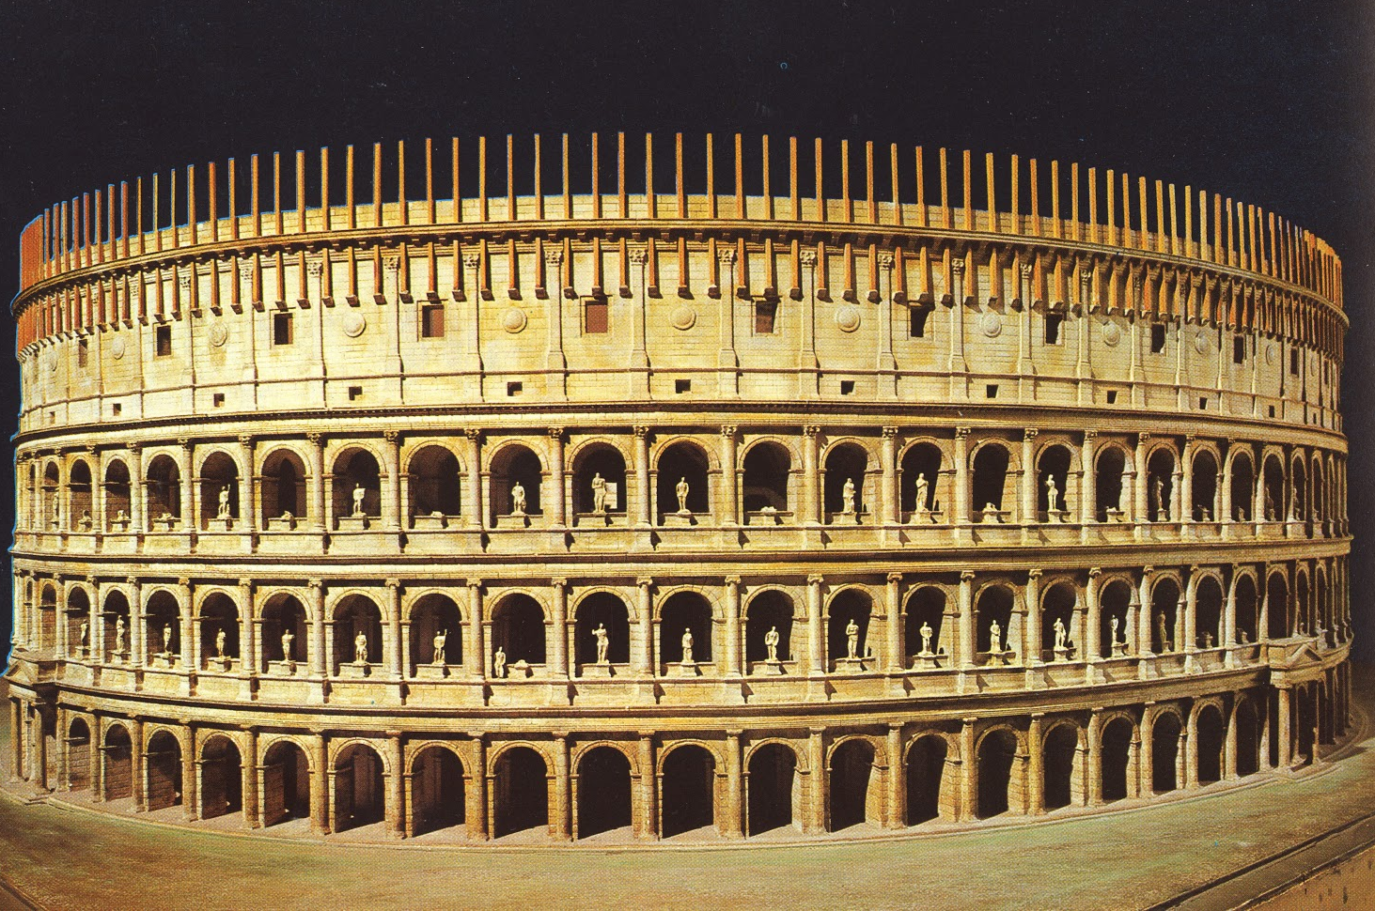
Reconstrucció del Colosseu
Https://www.youtube.com/watch?v=8sLy5VCMuKM reconstrucció colosseu.
.

Slide 7
Estances subterrànies

Slide 8
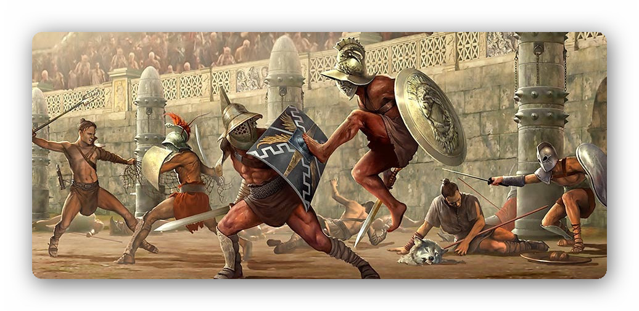
Combats de gladiadors

Slide 9
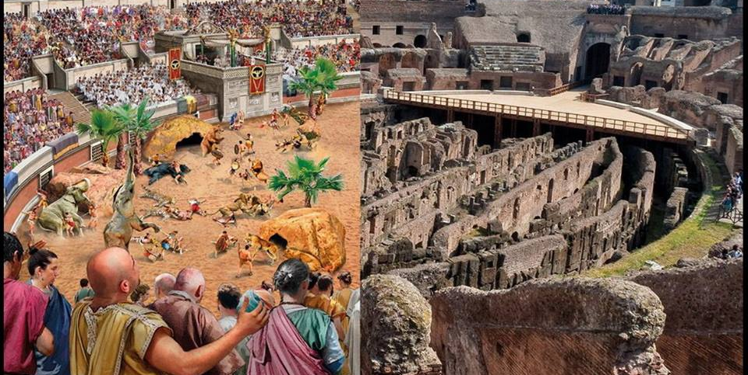
Caceres

Slide 10
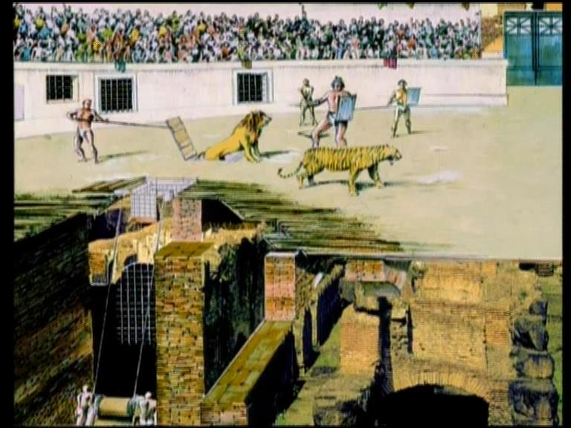
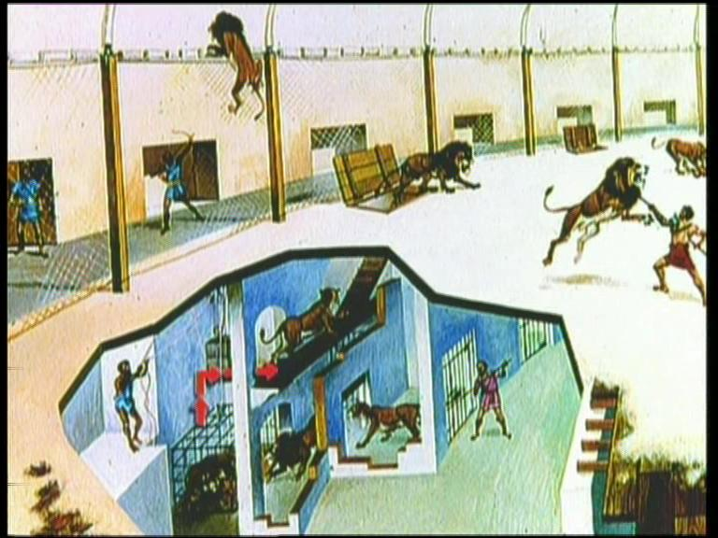
Caceres

Slide 11
Batalles navals

Slide 12
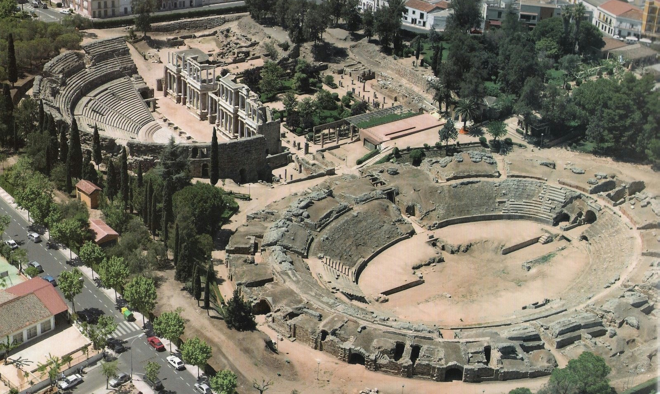
Amfiteatre i teatre de Mèrida

Slide 13
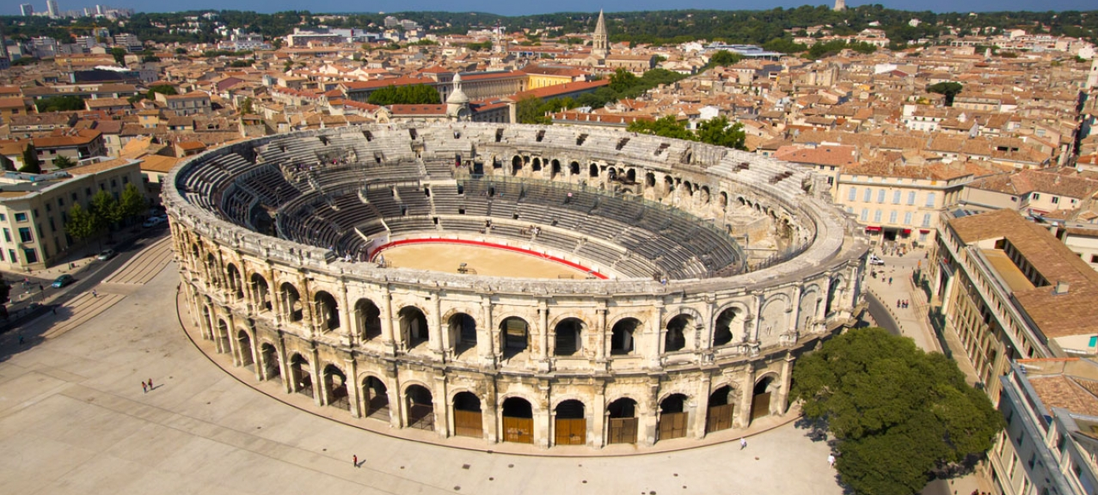
Amfiteatre Nimes

Slide 14
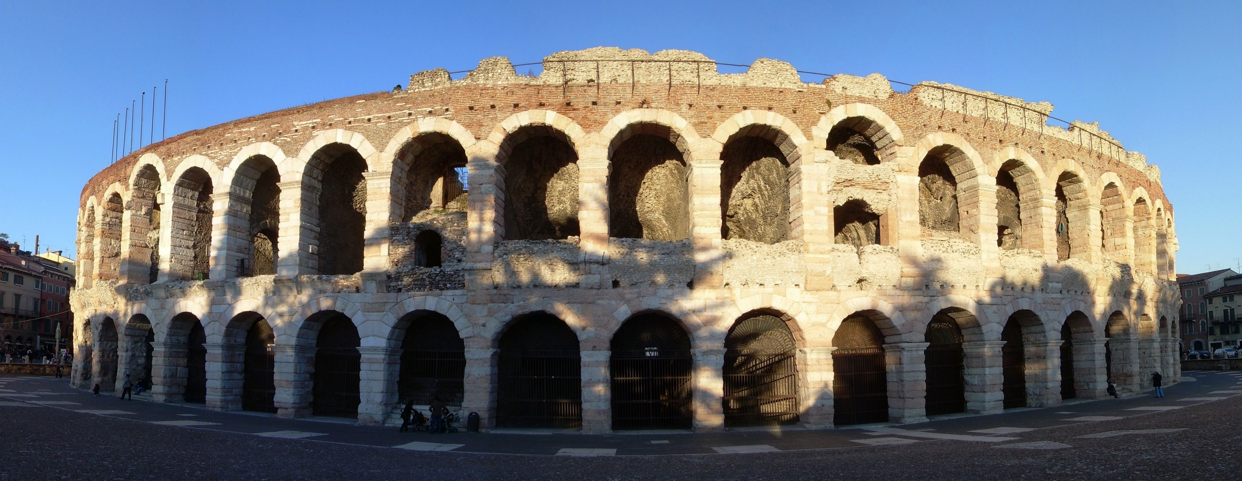
Amfiteatre Verona

Slide 15
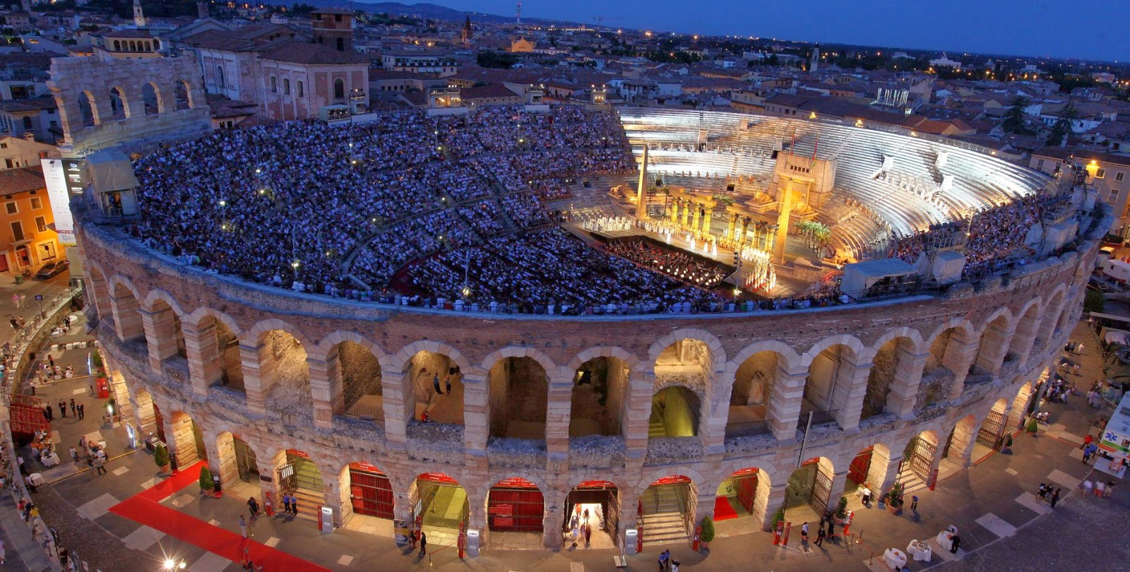
Amfiteatre Verona II

Slide 16
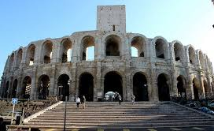
Amfiteatre Arles

Slide 17
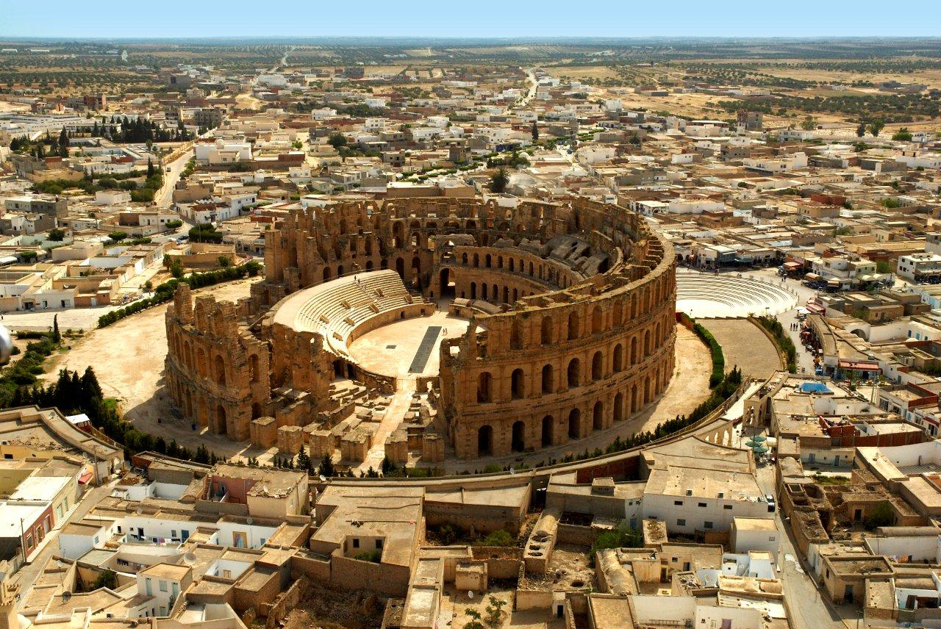
Amfiteatre El Jem (Tunísia)

Slide 18
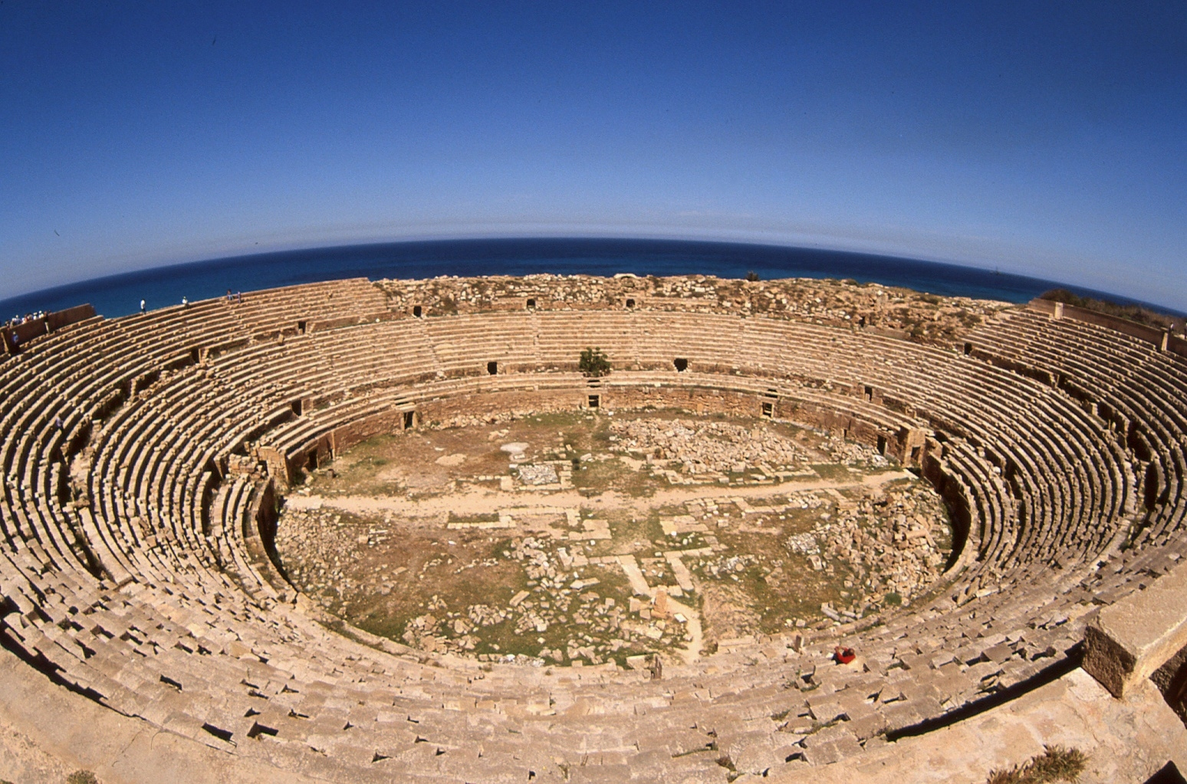
Amfiteatre Leptis Magna (Líbia)

Slide 19
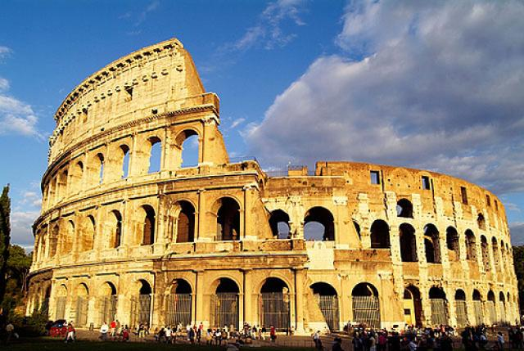
Colosseu de Roma

Slide 20
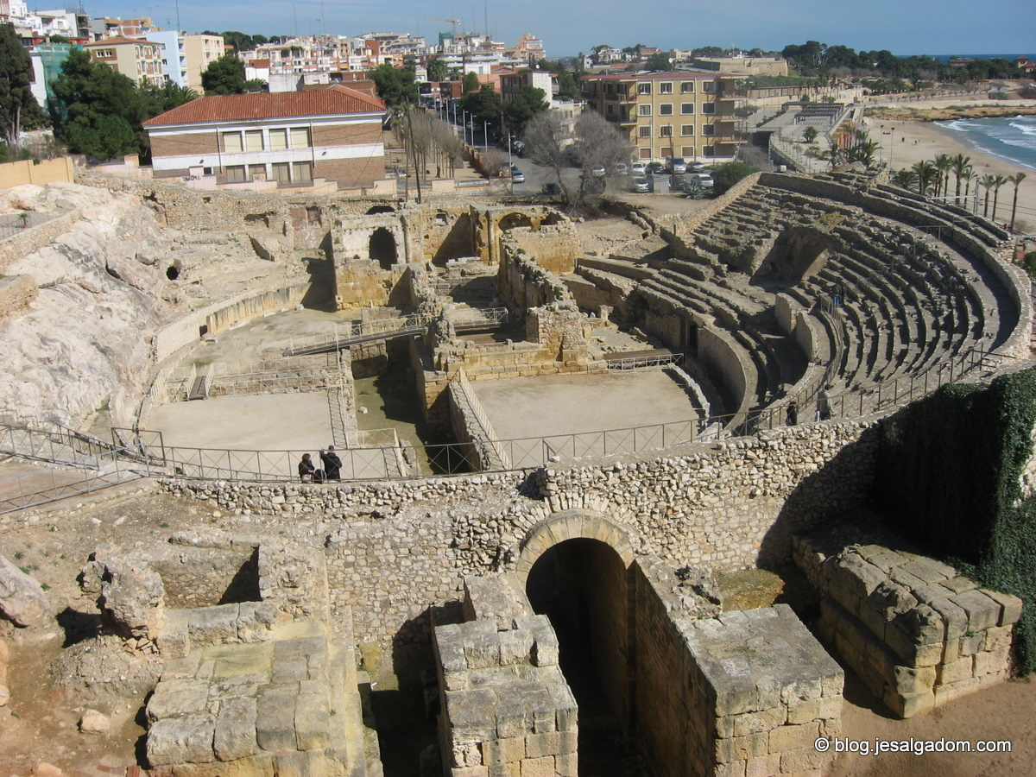
Amfiteatre Tarragona
https://www.youtube.com/watch?v=hpHYF4kPaJU

Slide 21
https://www.youtube.com/watch?v=Ys4axRGiU6Y

Slide 22
Els gladiadors

Slide 23
Origen
Els inventors dels combats de gladiadors van ser els etruscos, que els organitzaven com a part de la ceremònia dels funerals de personatges importants.
Més endavant, aquests combats van passar a ser un espectacle públic de masses.

Slide 24
Els gladiadors
Eren normalment presoners de guerra o condemnats a mort. Excepcionalment hi havia homes lliures que lluitaven per fer-se veure.
S’estaven en grans casernes on vivien i s’entrenaven.

Slide 25
Els jocs de l’amfiteatre

Slide 26
Tipus de gladiadors

Slide 27
Els combats

Slide 28
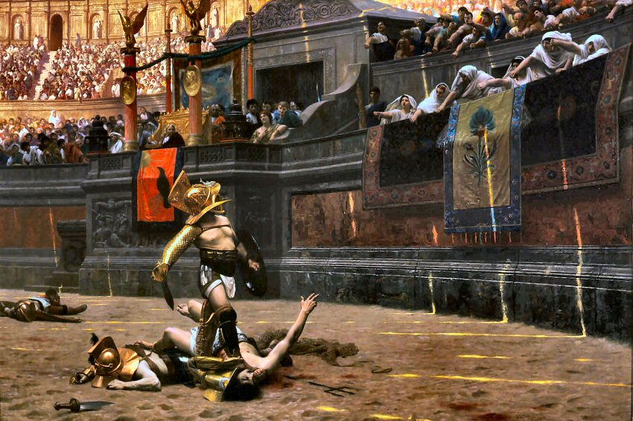
Els combats

Slide 29
AVE CAESAR! MORITURI TE SALUTANT!

Slide 30
Caceres

Slide 31
Kahoot:
https://play.kahoot.it/#/lobby?quizId=6dc56961-e564-4427-bba0-d3c3c17a620f
Batalla Gladiator: https://www.youtube.com/watch?v=Efk4JUVTVvE

